Slide 1
الأكاديمية الجهوية للتربية والتكوين
جهة الدار البيضاء - سطات
مديرية مديونة
مدرسة الأميرة للا خديجة
الأستاذ ميانة عبد الصمد
حاول الحصول على جائزة مسابقة الاستعمال الامن للأنترنت
الدخول الى المسابقة

Slide 2
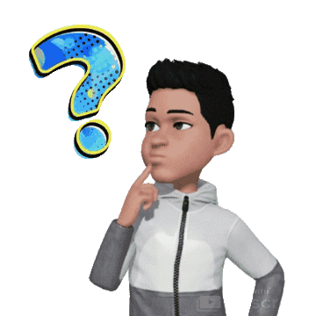
الأكاديمية الجهوية للتربية والتكوين
جهة الدار البيضاء - سطات
مديرية مديونة
مدرسة الأميرة للا خديجة
الأستاذ ميانة عبد الصمد
الأنترنيت كله سلبيات
الأنترنيت كله ايجابيات
الأنترنيت فيه ايجابيات وسلبيات

Slide 3
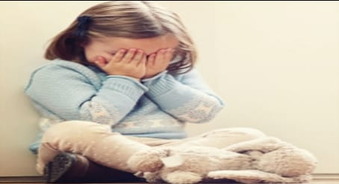
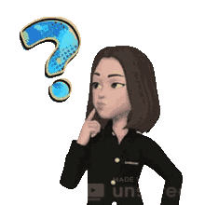
اادا
ادا تعرضت لعنف رقمي
الأكاديمية الجهوية للتربية والتكوين
جهة الدار البيضاء - سطات
مديرية مديونة
مدرسة الأميرة للا خديجة
الأستاذ ميانة عبد الصمد
لا أخبر أحد
أخبر والدي
أرد بالمثل

Slide 4
الأكاديمية الجهوية للتربية والتكوين
جهة الدار البيضاء - سطات
مديرية مديونة
مدرسة الأميرة للا خديجة
الأستاذ ميانة عبد الصمد
الويفي العمومي امن
الويفي العمومي لا خطر فيه
الويفي العمومي خطر

Slide 5
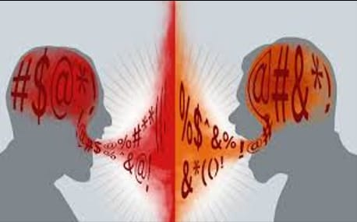
الأكاديمية الجهوية للتربية والتكوين
جهة الدار البيضاء - سطات
مديرية مديونة
مدرسة الأميرة للا خديجة
الأستاذ ميانة عبد الصمد
السب في الأنترنيت غير مقبول
أسب ولن يتعرفوا علي
السب في الأنترنيت عادي

Slide 6
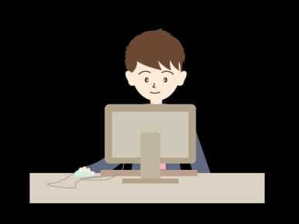
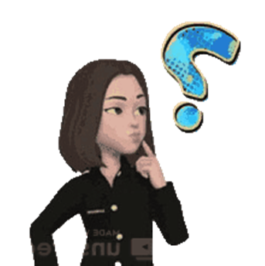
الأكاديمية الجهوية للتربية والتكوين
جهة الدار البيضاء - سطات
مديرية مديونة
مدرسة الأميرة للا خديجة
الأستاذ ميانة عبد الصمد
لاخطر في نشر معطياتي الشخصية
لايهتم أحد بمعطياتي الشخصية
لا أنشر معطياتي الشخصية

Slide 7
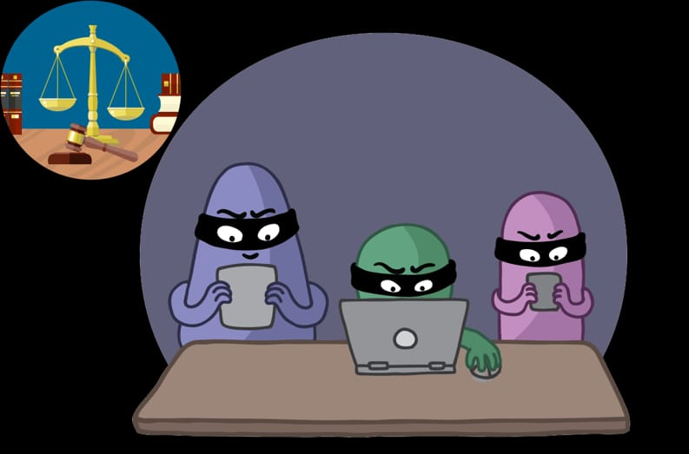
الأكاديمية الجهوية للتربية والتكوين
جهة الدار البيضاء - سطات
مديرية مديونة
مدرسة الأميرة للا خديجة
الأستاذ ميانة عبد الصمد
لايمكن تعقب مجرمي الأنترنيت
الجريمة الالكترونية لا يعاقب عليها القانون
الجريمة الالكترونية يعاقب عليها القانون

Slide 8
الأكاديمية الجهوية للتربية والتكوين
جهة الدار البيضاء - سطات
مديرية مديونة
مدرسة الأميرة للا خديجة
الأستاذ ميانة عبد الصمد
أتواصل مع الغرباء
أتواصل مع من لا اعرفهم
لا أتواصل مع الغرباء

Slide 9
مبروك فزت بمسابقة
الاستعمال الامن للأنترنت

